Slide 1
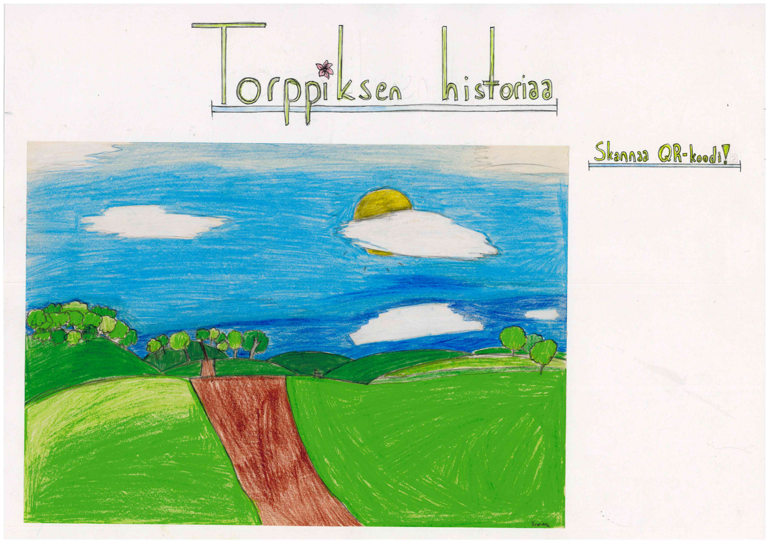
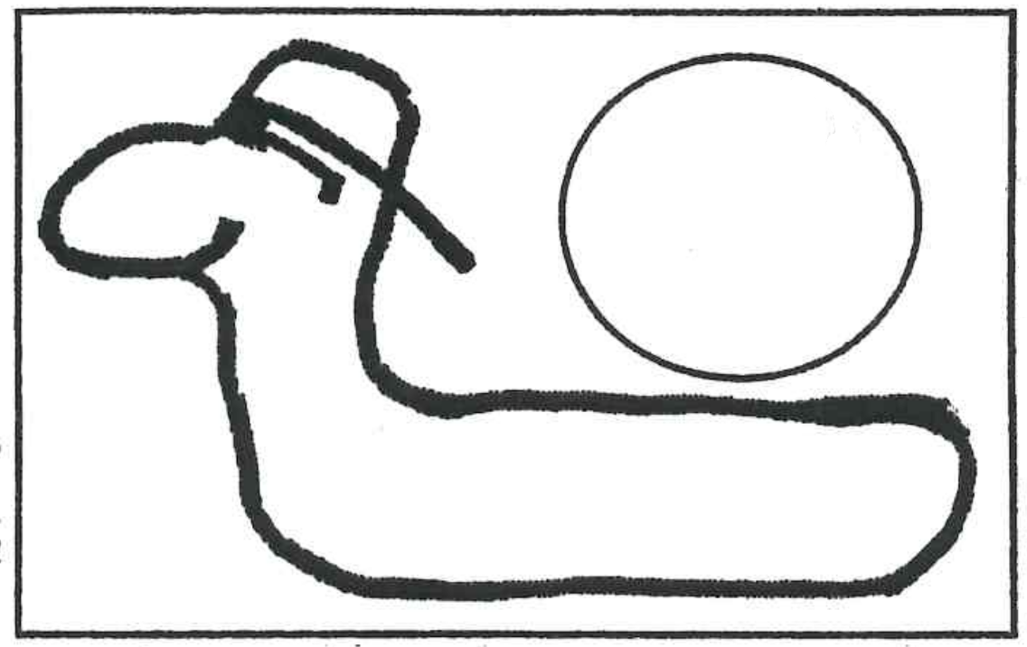

1
Torpparinmäessä on ollut asutusta jo pitkään. Nimen arvellaan juontuvan Tuomarinkylän kartanon torppareista. Alue on muuttunut paljon viimeisen sadan vuoden aikana.
1950-luvulla aluelle rakennettiin rintamamiestaloja.
Vuoden 1981 asuntomessut moninkertaistivat asukasmäärän.
Uuden koulun Torpparinmäki sai vuonna 1999.
Alueen rakentaminen jatkuu edelleen.

Slide 2
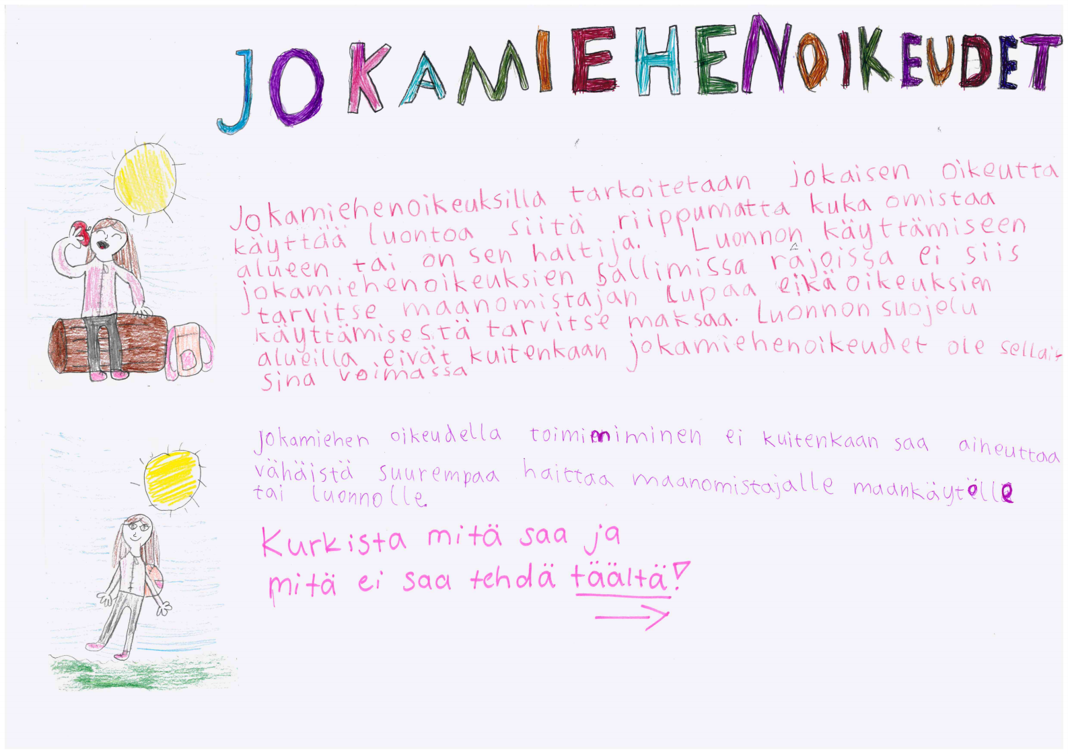


Slide 3
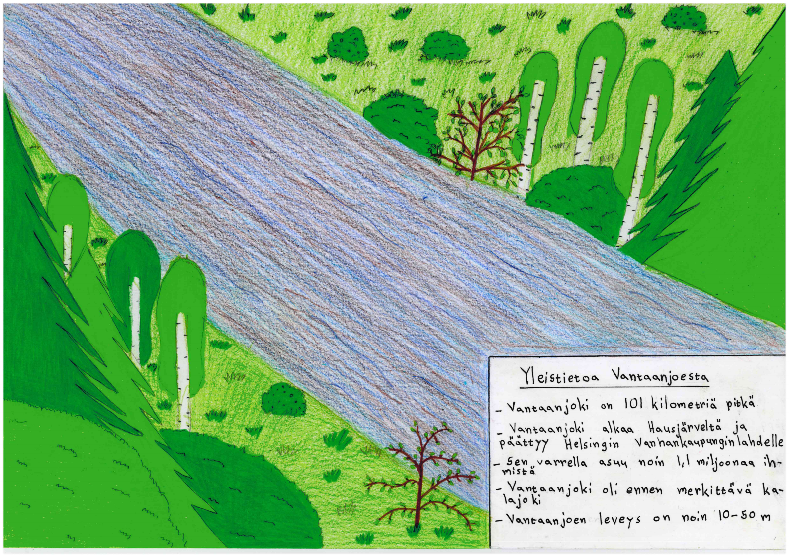


Slide 4
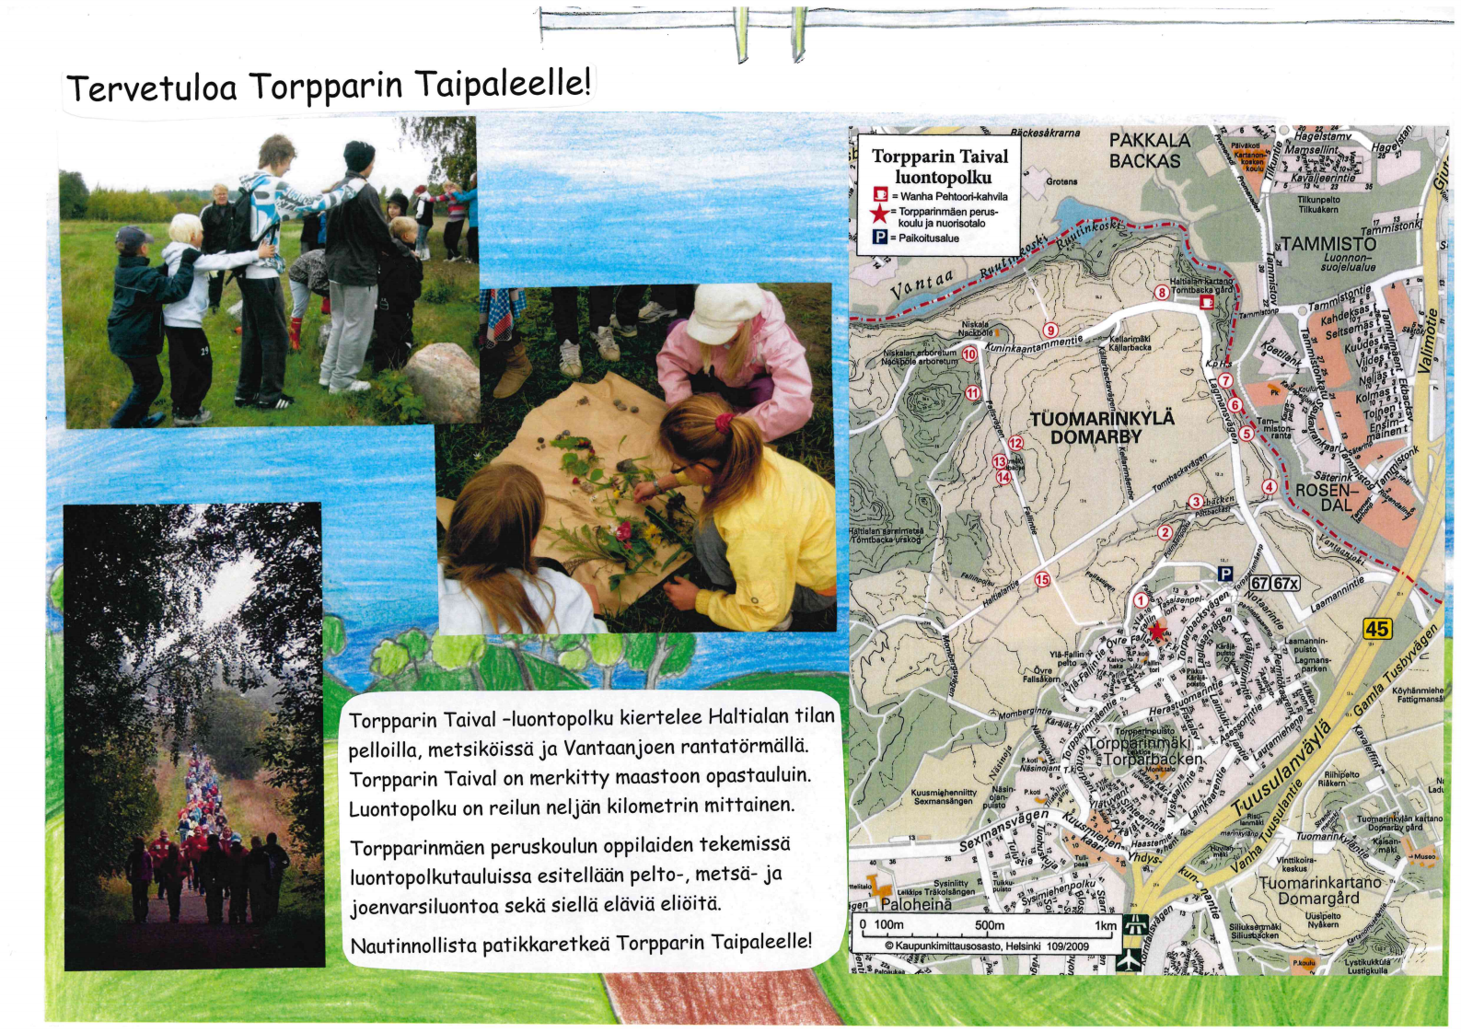
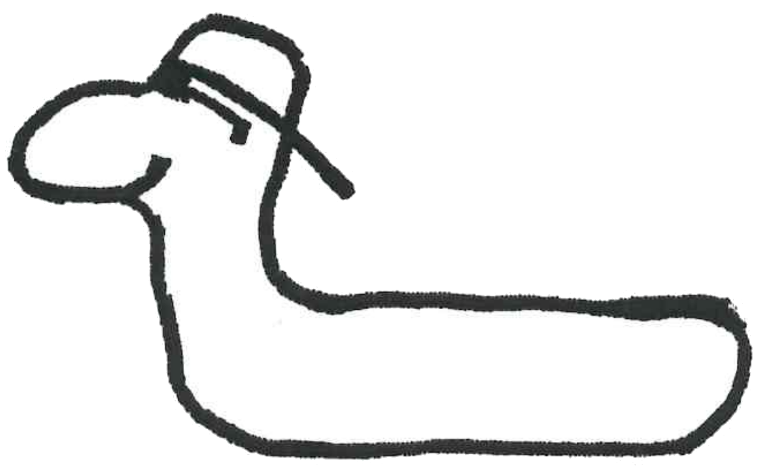


Slide 5
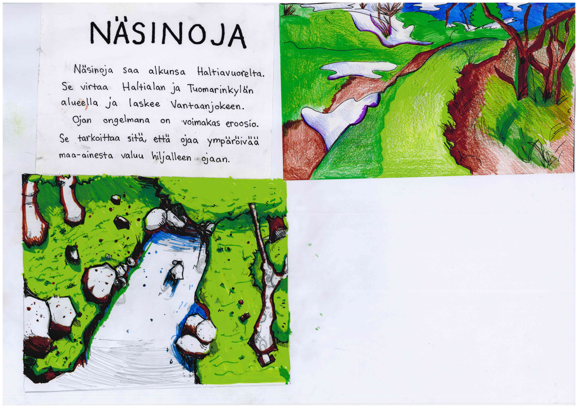

2

Slide 6
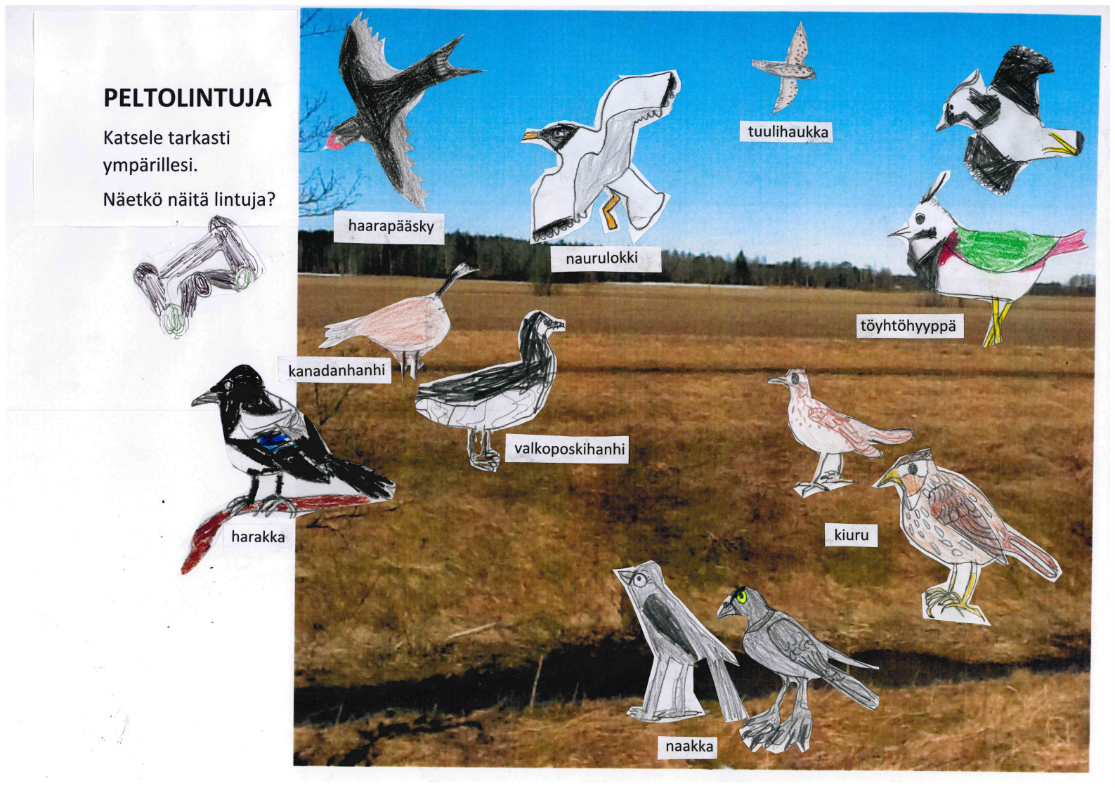

kiikarit
3

Slide 7
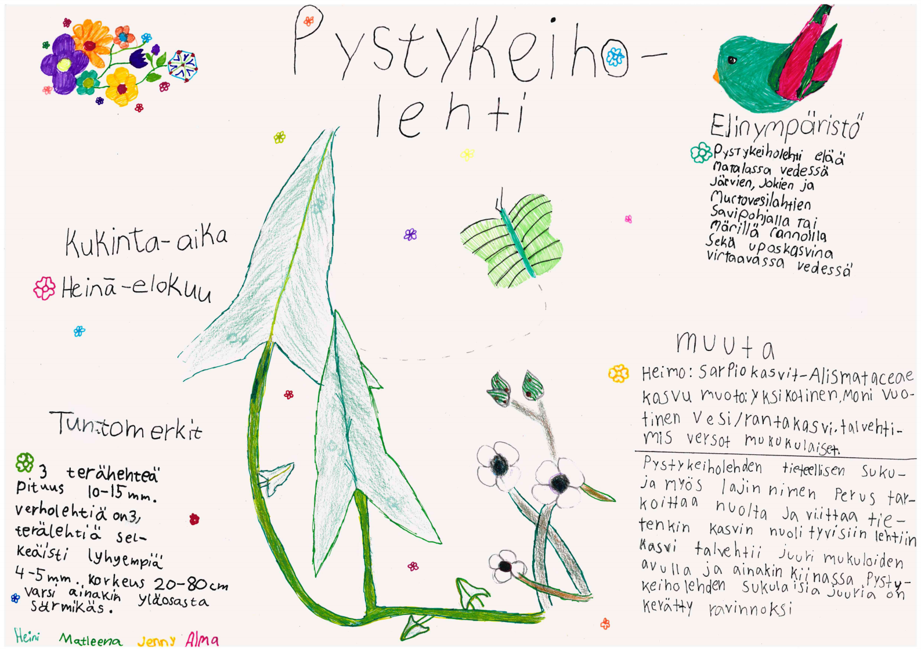

4

Slide 8
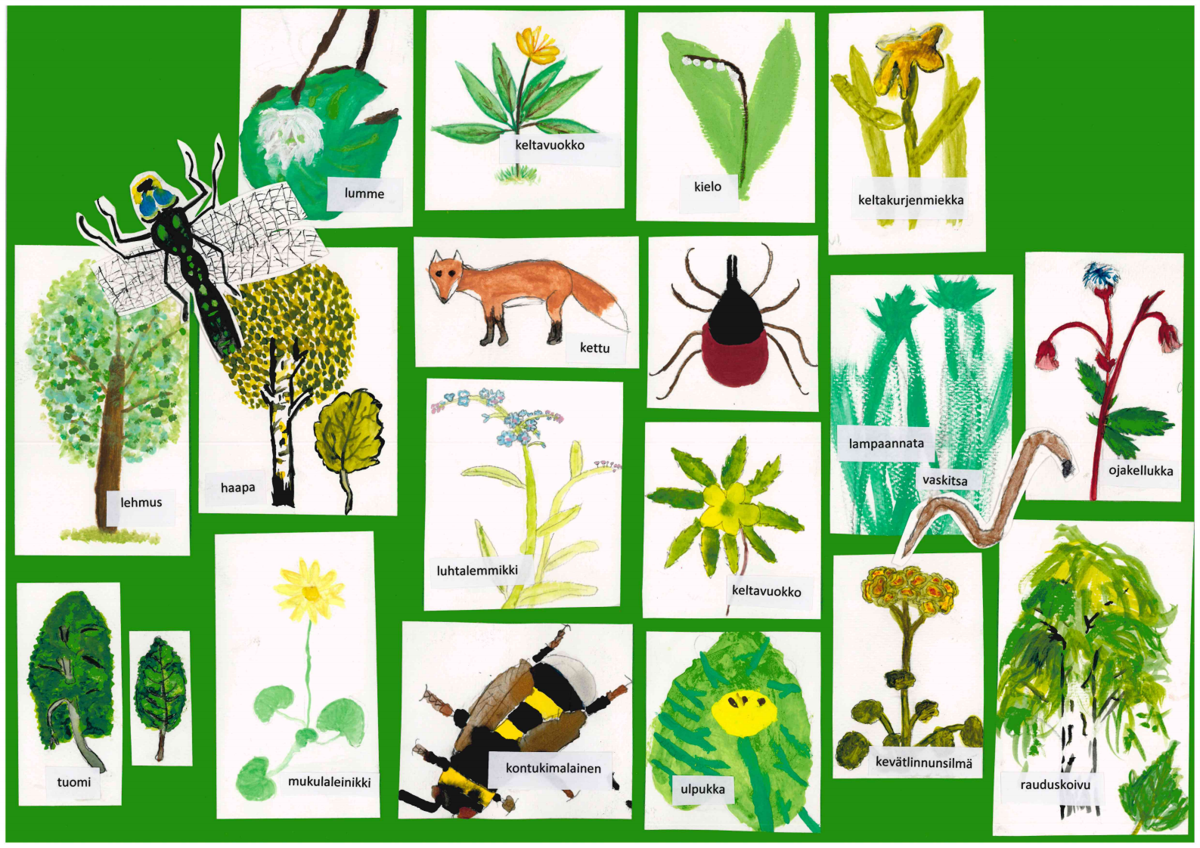

5

Slide 9
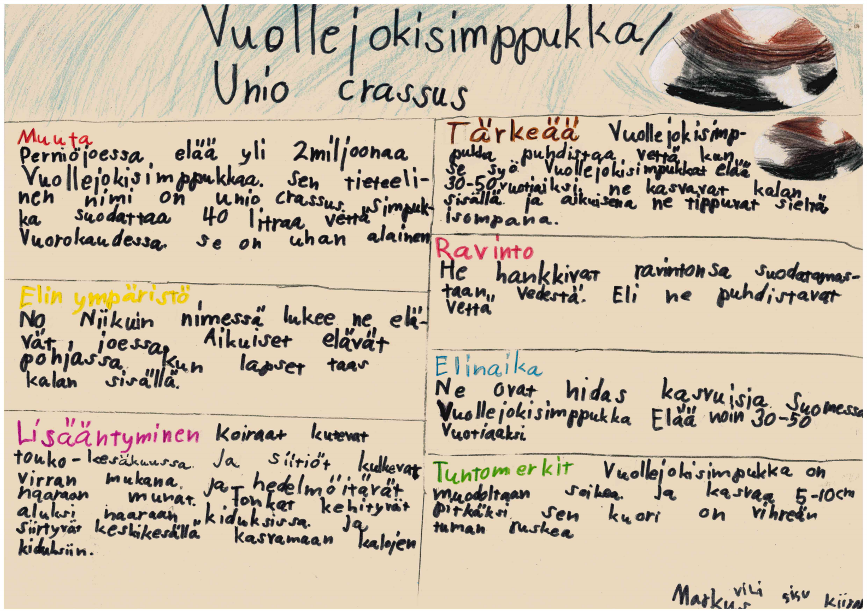

6

Slide 10
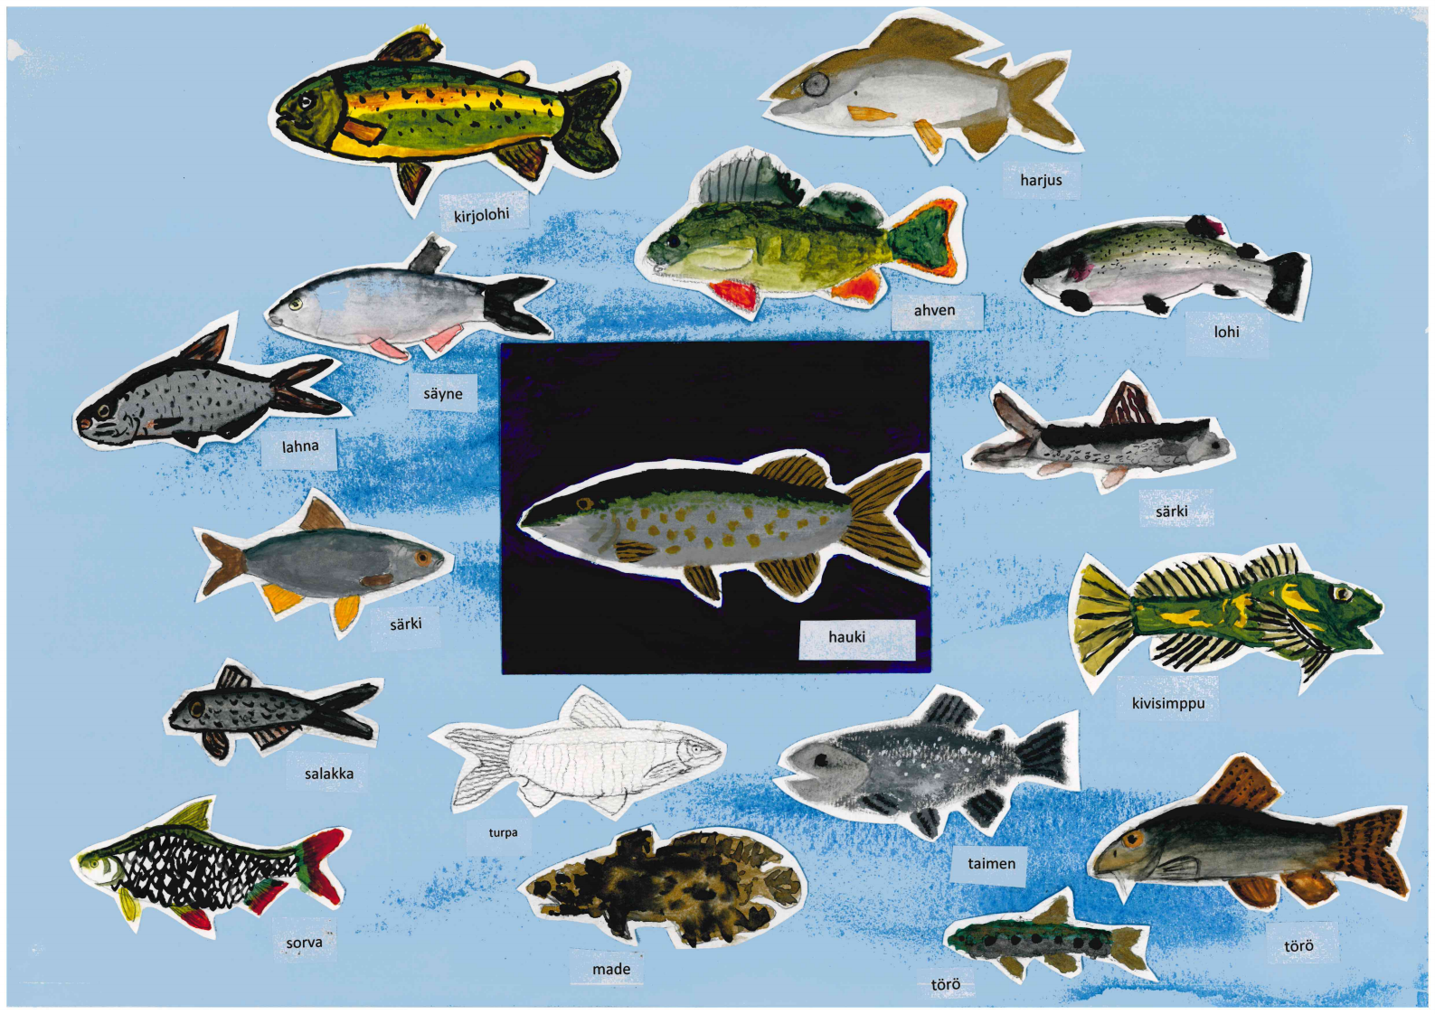

7

Slide 11

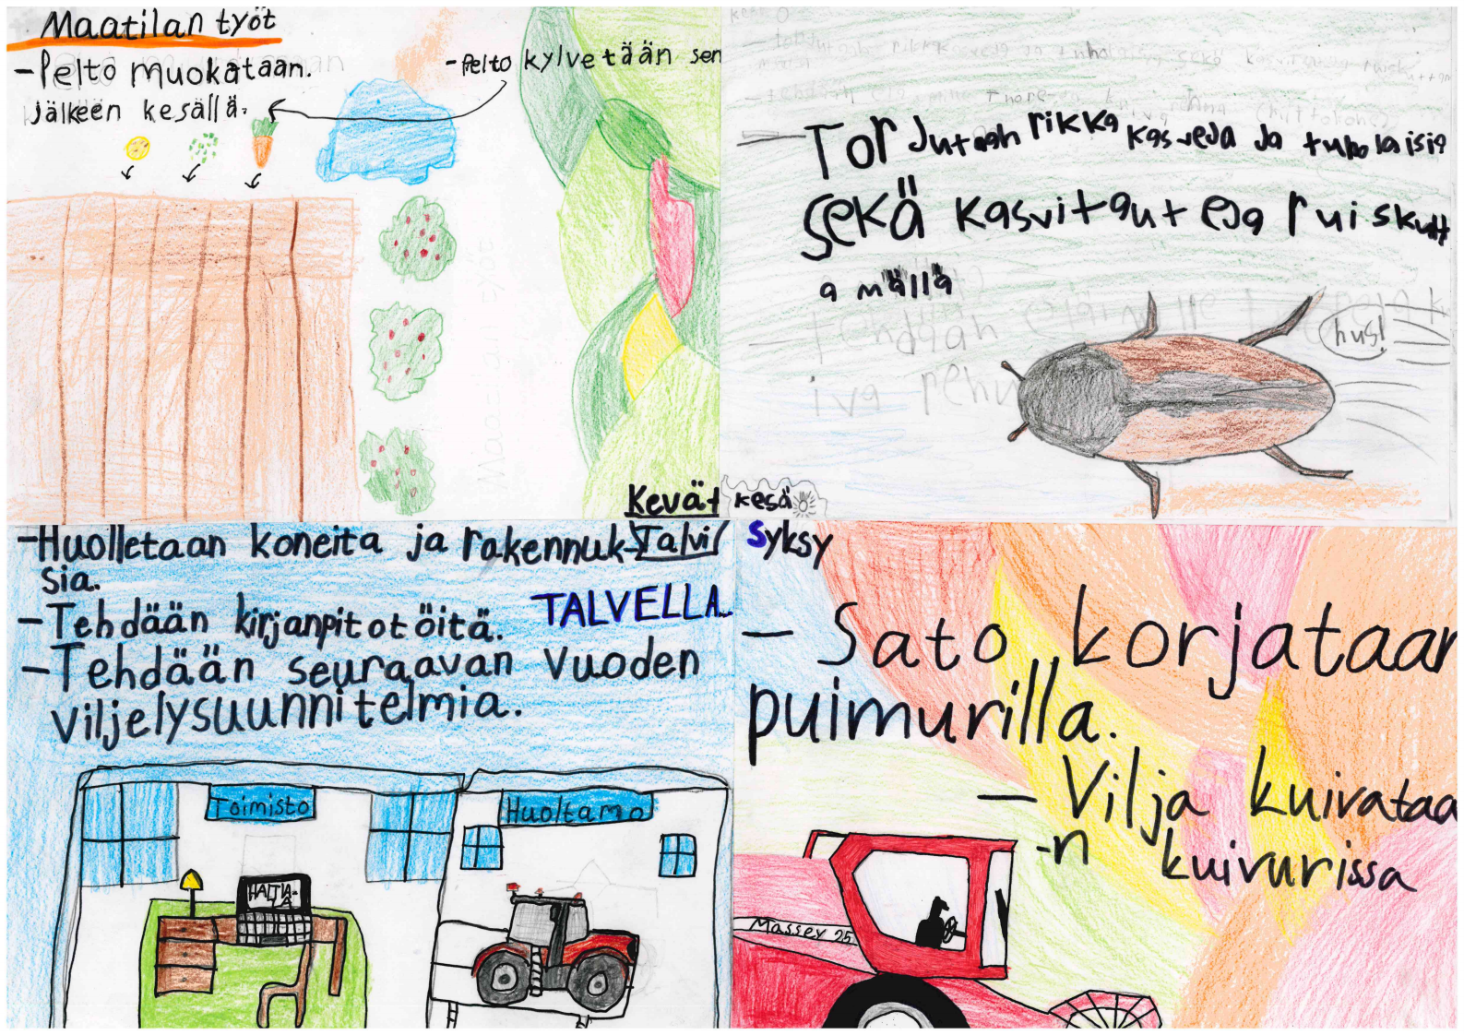
8
KEVÄT
KESÄ
TALVI
SYKSY

Slide 12
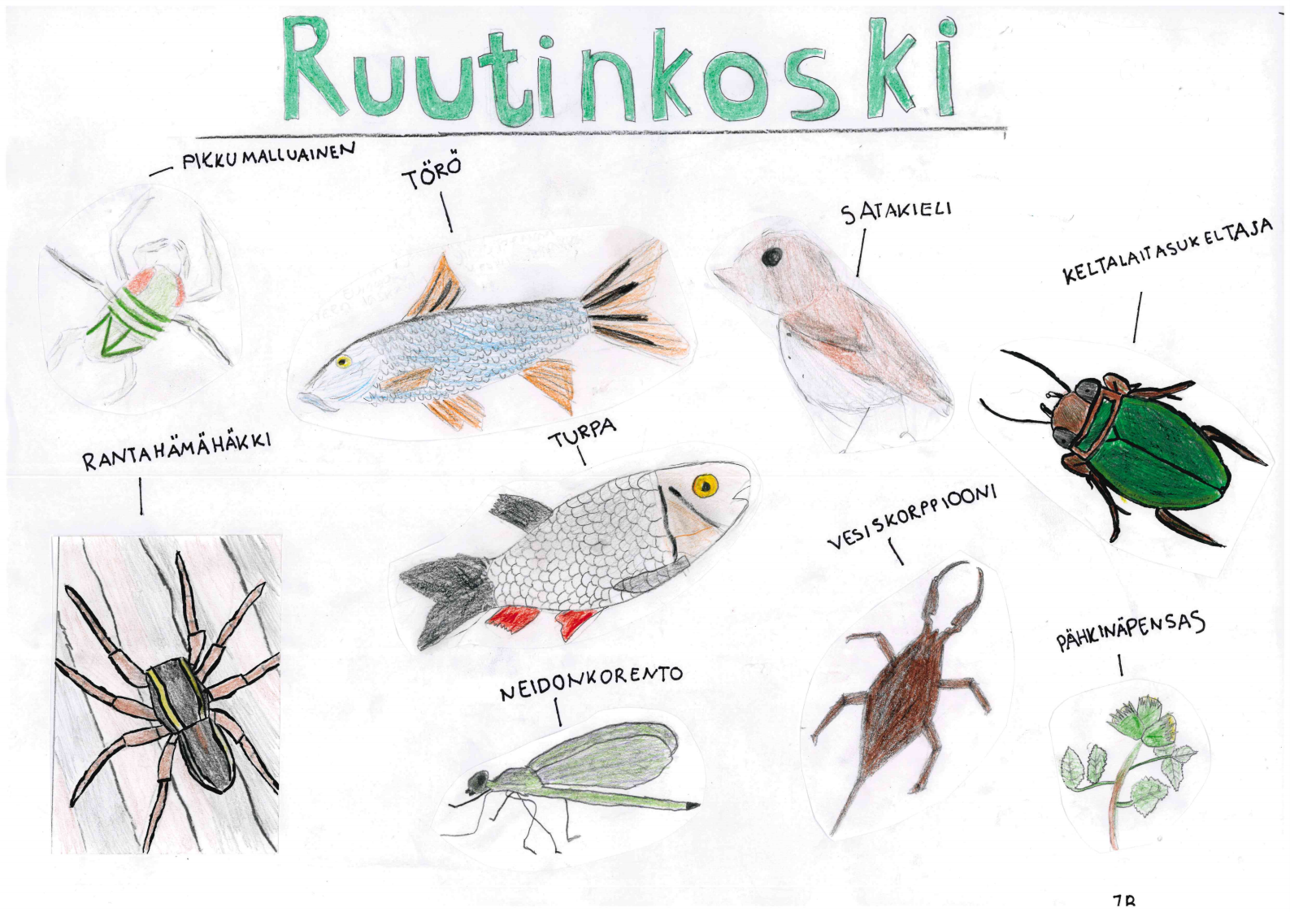

9

Slide 13
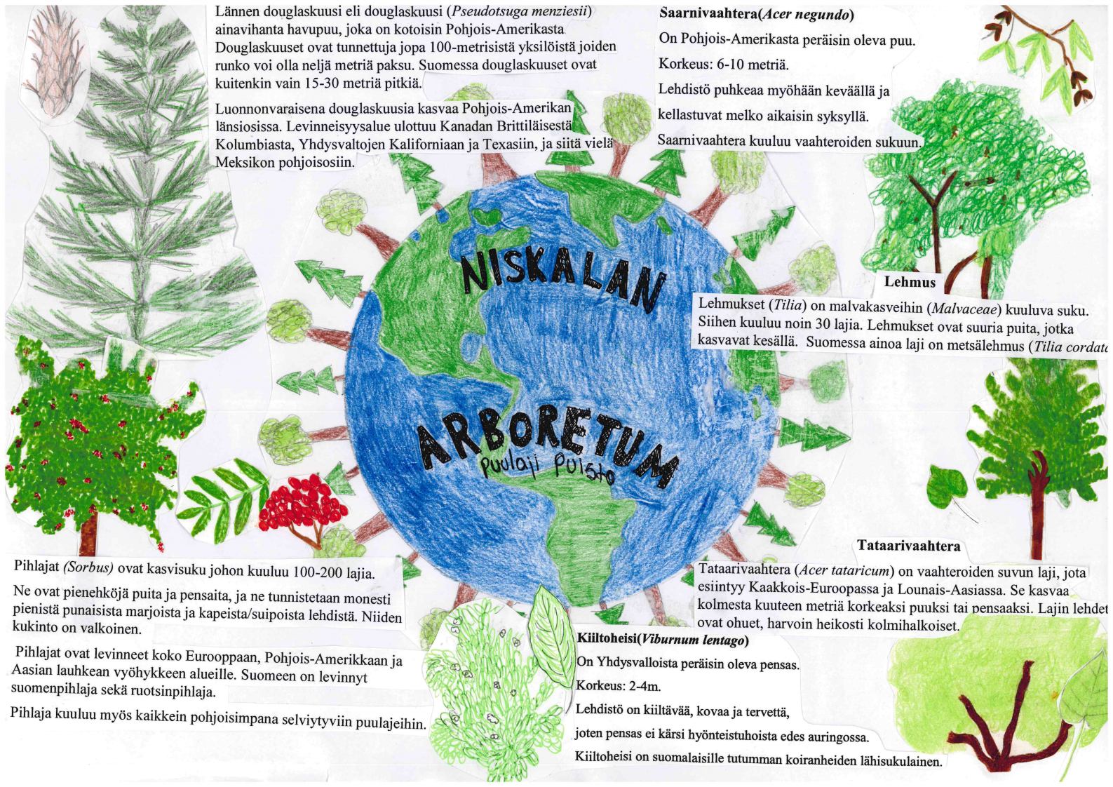

10

Slide 14
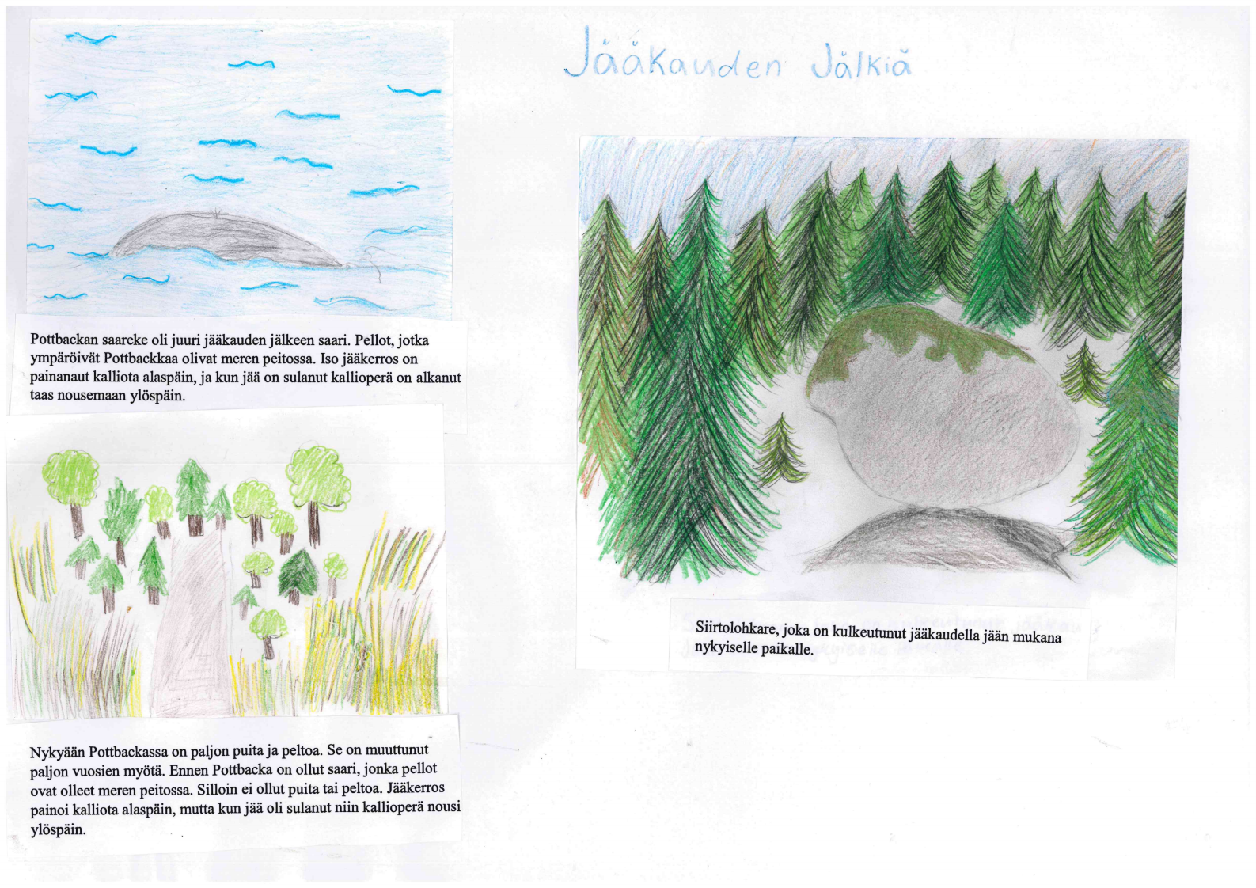

11

Slide 15
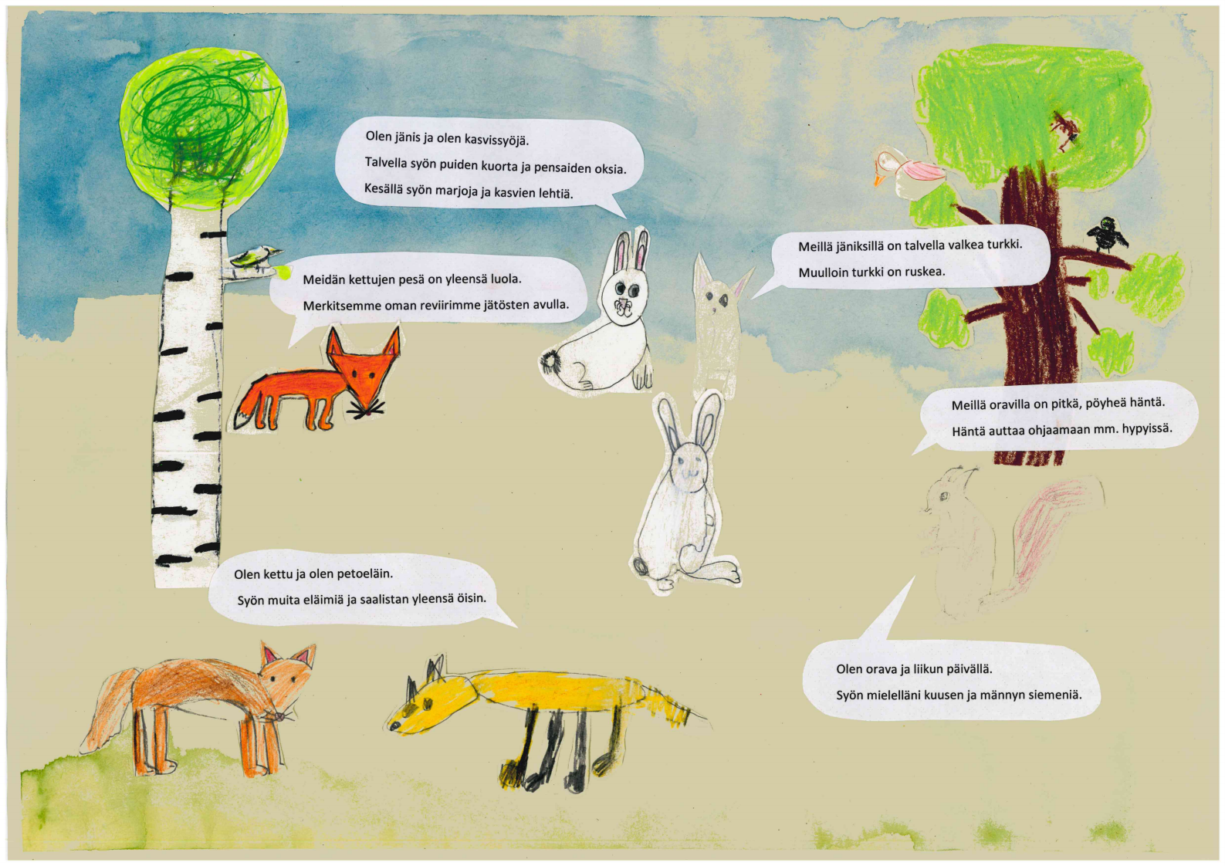

12

Slide 16
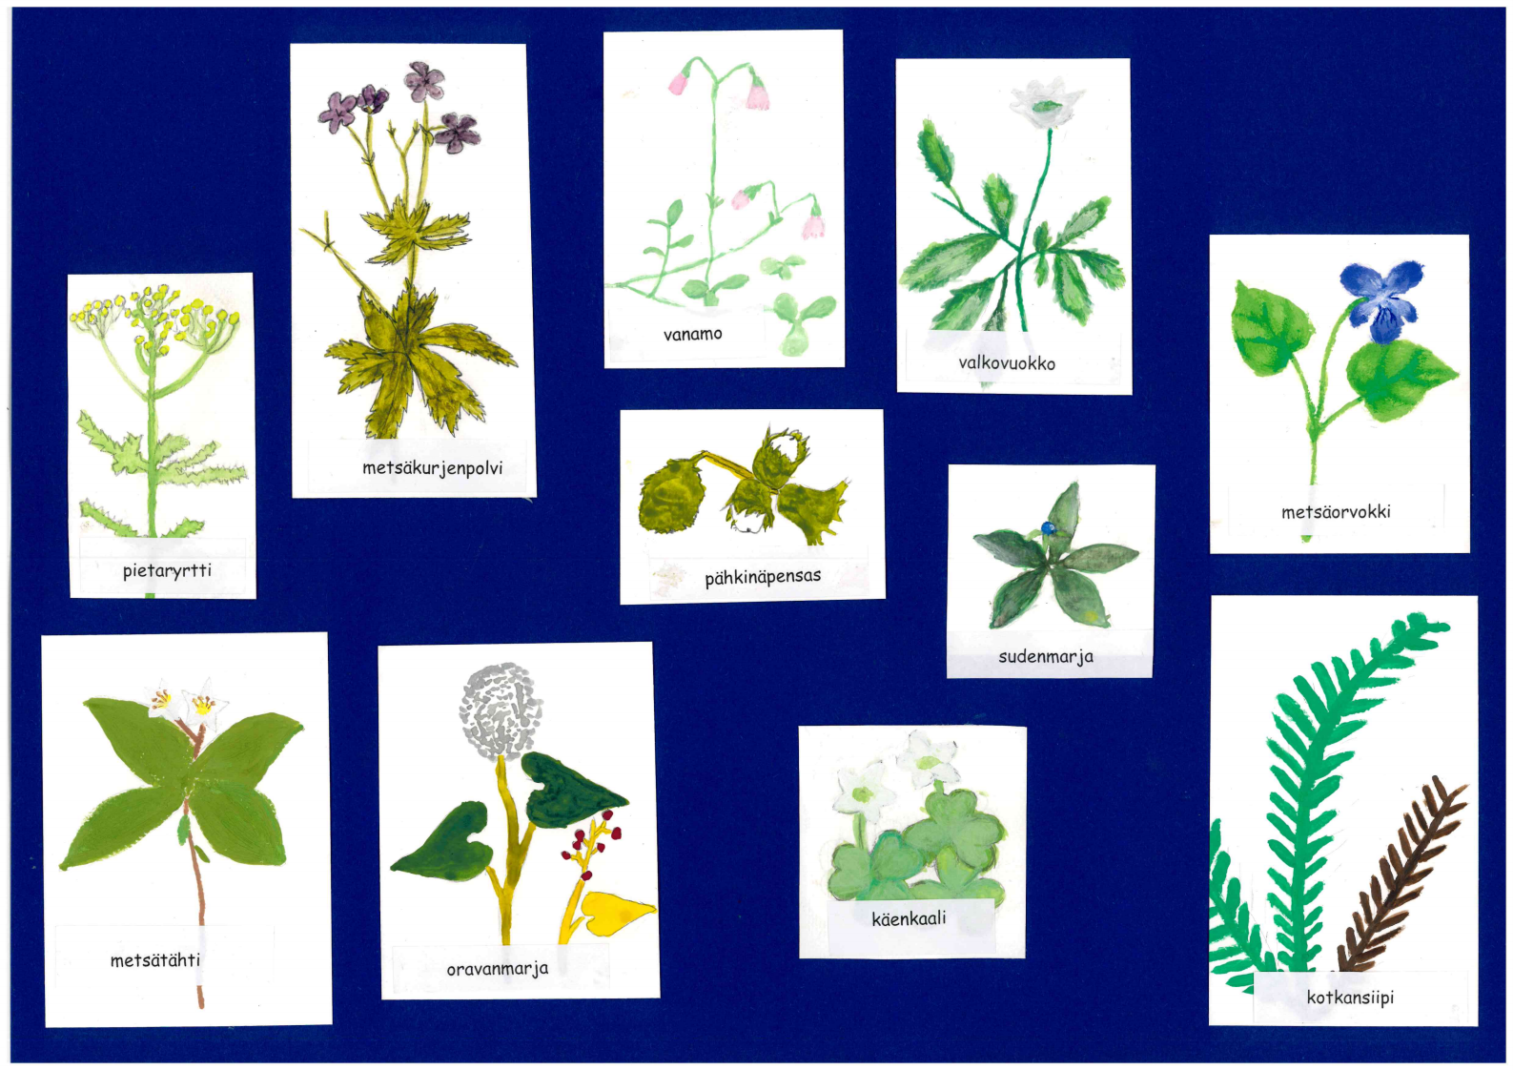

13

Slide 17
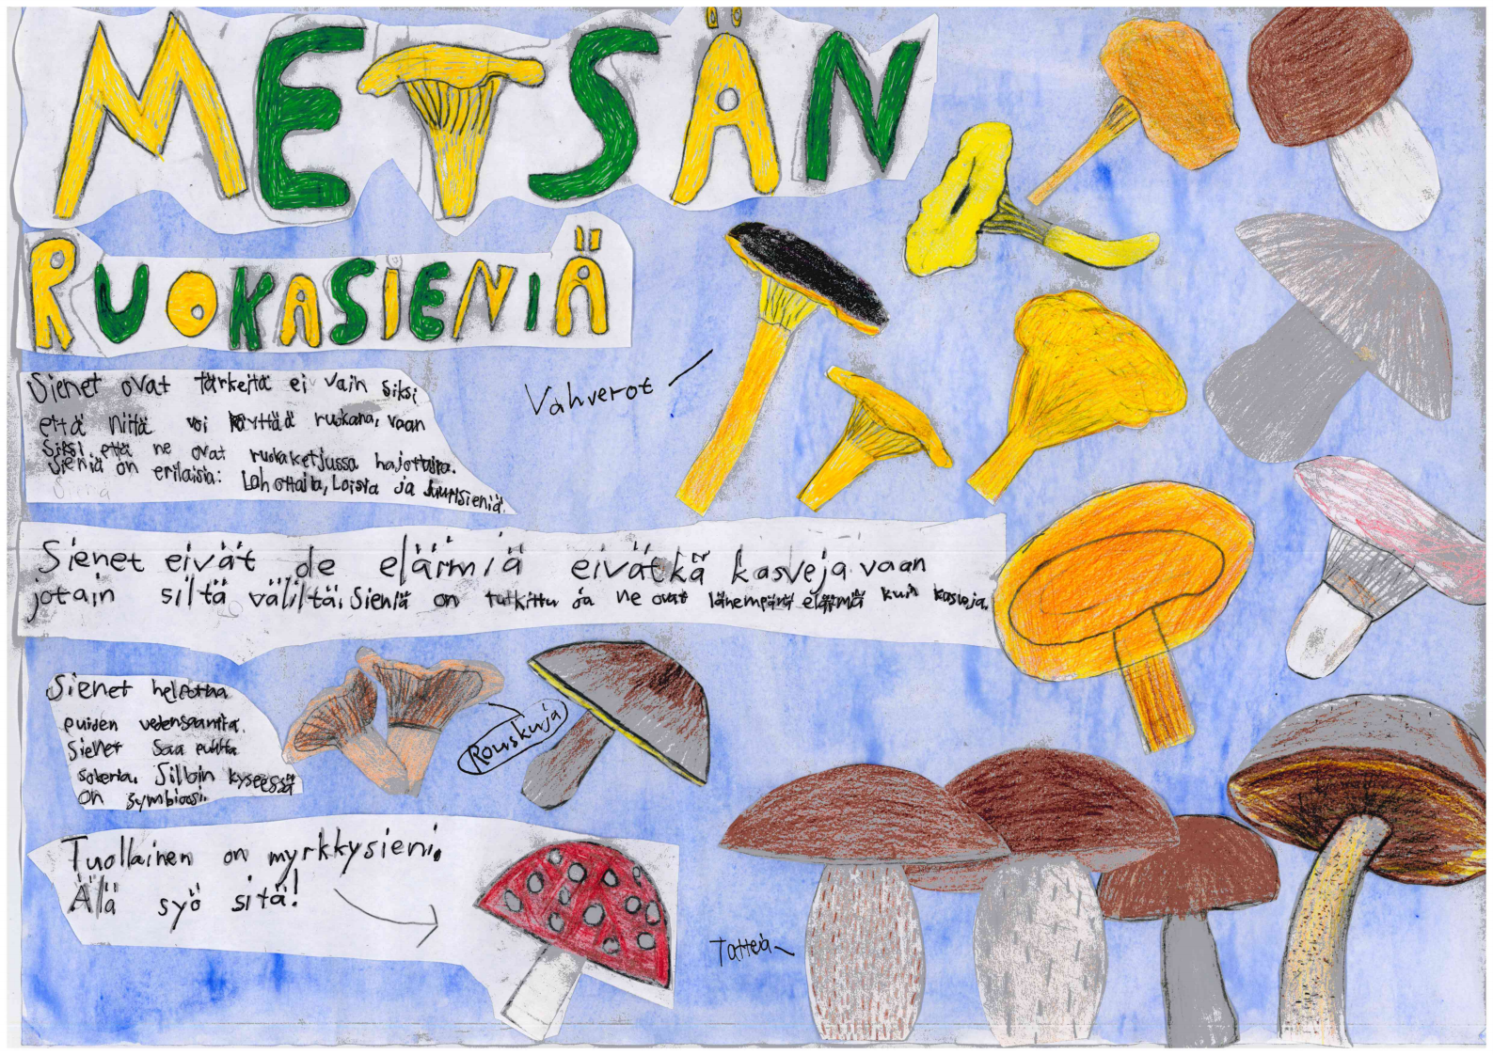

14

Slide 18
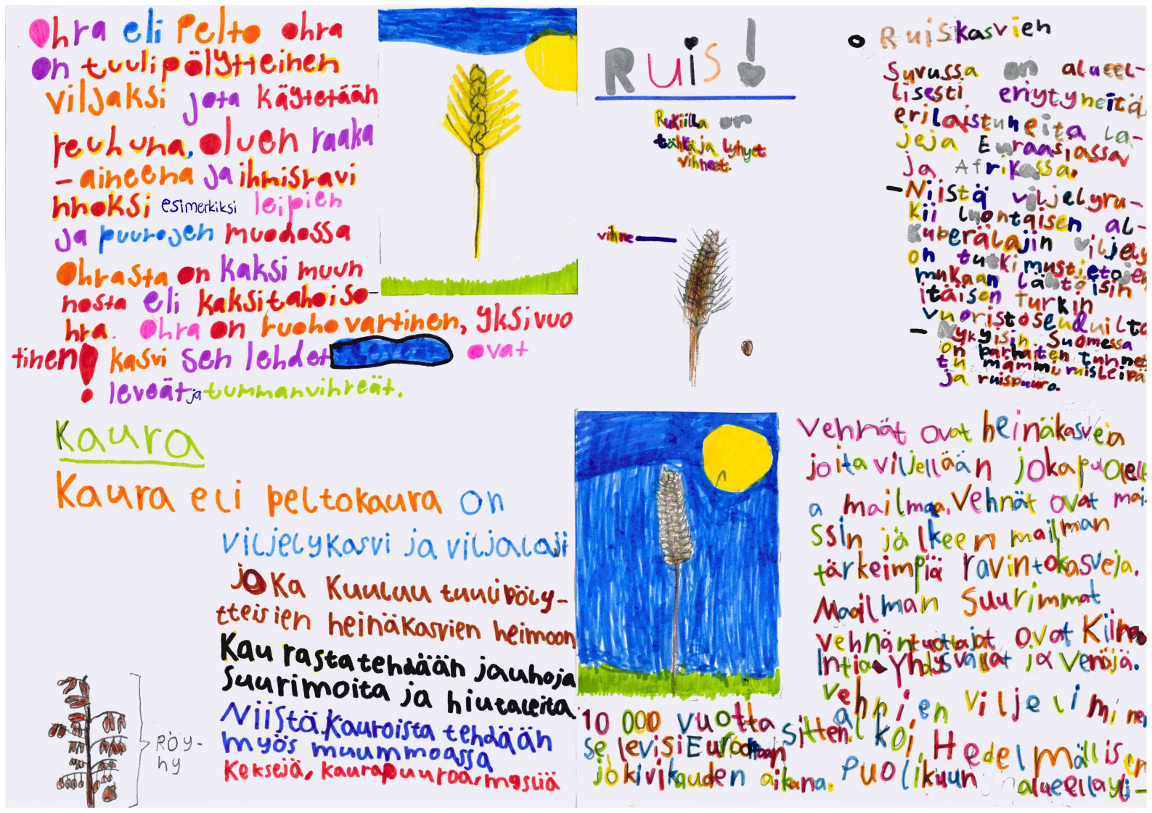

15

